Slide 1
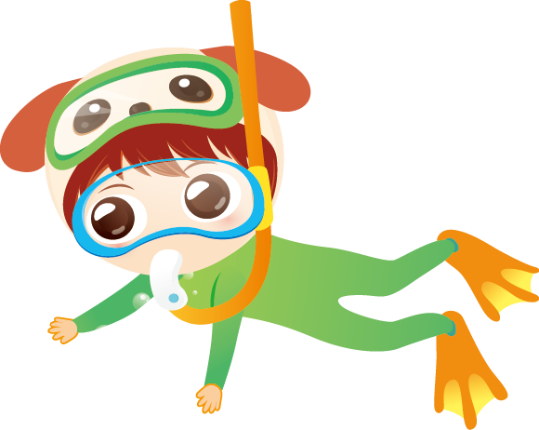
我喜歡浮潛
我在暑假去浮潛
看到很多小丑魚

